Slide 1
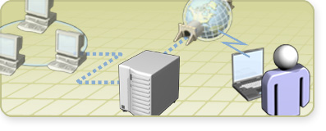
Module 4 :
Résolution de noms

Slide 2

Vue d'ensemble
Présentation multimédia : Introduction au processus de résolution de noms
Affichage de noms sur un client
Configuration de la résolution de noms d'hôtes
Configuration de la résolution de noms NetBIOS

Slide 3


Présentation multimédia : Introduction au processus de résolution de noms
Cette présentation a pour but de fournir une vue d'ensemble approfondie du processus de résolution de noms dans l'infrastructure réseau
À la fin de cette présentation, vous serez à même d'effectuer les tâches suivantes :
  Expliquer ce qu'est un nom d'hôte
  Expliquer ce qu'est un nom NetBIOS
  Décrire le fonctionnement du processus de résolution de noms

Slide 4
Leçon : Affichage de noms sur un client
Comment les noms sont mappés à des adresses IP
Que sont les noms d'hôtes ?
Que sont les noms NetBIOS ?
Comment afficher les noms sur un client

Slide 5



Comment les noms sont mappés à des adresses IP
Service de
résolution
de noms
Computer44
1
Où se trouve le fichier Computer44 ?
192.168.1.200
2
3
Computer44

Slide 6
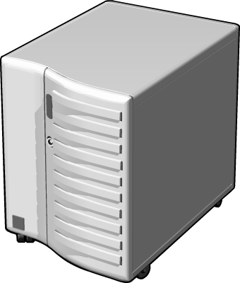
Que sont les noms d'hôtes ?
Un nom d'hôte est le nom DNS d'un périphérique sur un réseau qui permet de rechercher des ordinateurs sur le réseau
Exemples :
« . » Racine
FQDN
msft
server1.nwtraders.msft.
nwtraders
Nom
d'hôte
Suffixe DNS
training
FQDN
server1.training.nwtraders.msft.
Server1 = 192.168.0.66
Nom
d'hôte
Suffixe DNS
Server1 = 192.168.0.67

Slide 7
Que sont les noms NetBIOS ?
Un nom NetBIOS est un identificateur utilisé par les services NetBIOS exécutés sur un ordinateur. Il est composé d'un nom de 15 caractères plus un 16ème (octet) indiquant le service
Nom NetBIOS | 16ème caractère | Services | Adresse IP
Server2 | 00 | Station de travail | 192.168.0.39
Server2 | 20 | Serveur | 192.168.0.39
Server2 | 01 | Messenger | 192.168.0.39
Server2

Slide 8

Comment afficher les noms sur un client
L'instructeur va vous montrer comment :
Afficher des noms d'hôtes et des suffixes DNS à l'aide de l'utilitaire Ipconfig
Afficher des noms d'hôtes à l'aide des Propriétés Système
Afficher des noms NetBIOS à l'aide de la commande Nbtstat
Afficher le nom NetBIOS de votre ordinateur à l'aide des Propriétés Système
Renommer un ordinateur

Slide 9

Application pratique : Affichage de noms sur un client
Dans cette application pratique, vous allez afficher des noms sur un client

Slide 10
Leçon : Configuration de la résolution de noms d'hôtes
Processus de résolution de noms d'hôtes
Cache de résolution client
Comment afficher et vider le cache de résolution client
Fichier Hosts
Comment précharger un cache de résolution client en utilisant un fichier Hosts

Slide 11

Processus de résolution de noms d'hôtes
Cache de résolution client/fichier Hosts
DNS
Redirecteur
NetBIOS
WINS
Diffusion
Fichier
Lmhosts
1
Salescomputer2
2
192.168.1.35
Quelle est
l'adresse IP de Salescomputer2 ?
3
Salescomputer2
La résolution de noms d'hôtes est le processus qui consiste à résoudre un nom d'hôte en adresse IP

Slide 12
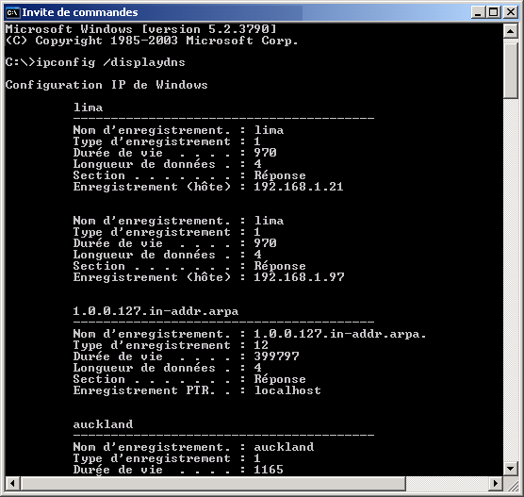

Cache de résolution client
Le cache de résolution client est un emplacement mémoire qui stocke les noms d'hôtes qui ont récemment été résolus en adresses IP. Il stocke également les mappages de nom d'hôte à adresse IP qui sont chargés à partir du fichier Hosts
Computer1
Noms d'hôtes résolus
à partir du serveur DNS
Fichier Hosts

Slide 13
Comment afficher et vider le cache de résolution client
L'instructeur va vous montrer comment :
Afficher un cache de résolution client au moyen de la commande Ipconfig
Vider un cache de résolution client au moyen de la commande Ipconfig

Slide 14
Fichier Hosts
Le fichier Hosts est un fichier statique géré sur l'ordinateur local qui sert à charger les mappages de nom d'hôte à adresse IP dans le cache de résolution client
# Copyright (c) 1993-1999 Microsoft Corp.
#
# Ceci est un exemple de fichier HOSTS utilisé par Microsoft TCP/IP
# pour Windows.
#
# Ce fichier contient les mappages adresse IP/nom d'hôte. Chaque entrée
# doit se trouver sur une ligne distincte. L'adresse IP doit être placée
# dans la première colonne suivie du nom d'hôte correspondant.
# L'adresse IP et le nom d'hôte doivent être séparés par au moins
# un espace.
#
# Par ailleurs, des commentaires (comme ceux-ci) peuvent être insérés sur
# des lignes distinctes ou à la suite du nom d'ordinateur, signalés par
# le symbole '#'.
#
# Par exemple :
#
# 102.54.94.97 rhino.acme.com # serveur source
# 38.25.63.10 x.acme.com # hôte client x
127.0.0.1 localhost
Computer1
Fichier Hosts

Slide 15
Comment précharger un cache de résolution client en utilisant un fichier Hosts
L'instructeur va vous montrer comment précharger le cache de résolution client au moyen d'un fichier Hosts

Slide 16
Application pratique : Configuration de la résolution de noms d'hôtes
Dans cette application pratique, vous allez configurer la résolution de noms d'hôtes

Slide 17
Leçon : Configuration de la résolution de noms NetBIOS
Processus de résolution de noms NetBIOS
Cache de noms NetBIOS
Comment afficher et libérer le cache de noms NetBIOS
Diffusions
Fichier Lmhosts
Comment précharger un cache de noms NetBIOS en utilisant un fichier Lmhosts

Slide 18
Processus de résolution de noms NetBIOS
Redirecteur
NetBIOS
WINS
Diffusion
Fichier
Lmhosts
Salescomputer2
2
1
192.168.1.35
Quelle est
l'adresse IP de Salescomputer2 ?
3
Salescomputer2
La résolution de noms NetBIOS est le processus qui consiste à mapper un nom NetBIOS à une adresse IP

Slide 19
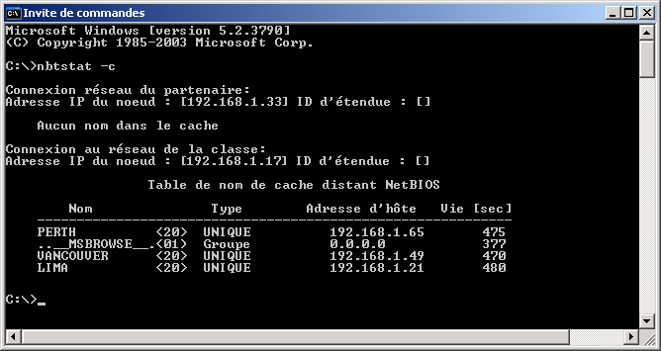
Cache de noms NetBIOS
Un cache de noms NetBIOS est un emplacement mémoire qui stocke les noms NetBIOS récemment résolus en adresses IP, que ce soit via un serveur WINS, une diffusion ou le fichier Lmhosts
Computer1
Diffusion
Noms d'hôtes résolus
à partir de diffusions
Fichier Lmhosts
Noms d'hôtes résolus
à partir du serveur WINS

Slide 20
Comment afficher et libérer le cache de noms NetBIOS
L'instructeur va vous montrer comment :
Afficher le contenu du cache de noms NetBIOS de l'ordinateur local
Libérer le cache de noms NetBIOS et recharger les entrées à balise #PRE dans le fichier local Lmhosts
Afficher et consulter la table de noms NetBIOS de l'ordinateur local

Slide 21





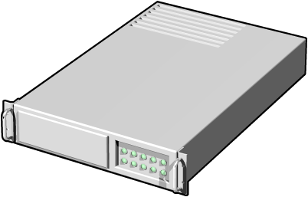
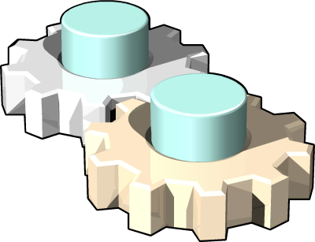
Diffusions
Les diffusions locales sont des messages réseau envoyés à partir d'un seul ordinateur et distribués à tous les autres périphériques du même segment de réseau
2
Diffusion avec réponse
3
Diffusion
infructueuse
Diffusion
1
Routeur
1
Le redirecteur NetBIOS envoie une diffusion locale
Si la ressource se trouve sur le réseau local, la diffusion reçoit une réponse et une adresse IP est renvoyée
2
Redirecteur
NetBIOS
Si la ressource se trouve sur un réseau distant, la diffusion ne peut pas passer par le routeur
3

Slide 22
Fichier Lmhosts
Un fichier Lmhosts est un fichier texte local qui mappe les noms NetBIOS
à des adresses IP pour les hôtes qui ne sont pas situés sur le sous-réseau local
# Copyright (c) 1993-1999 Microsoft Corp.
#
# Ceci est un exemple de fichier LMHOSTS utilisé par Microsoft TCP/IP pour Windows.
#
# Ce fichier contient les mappages adresse IP/nom d'ordinateur
# (nom NetBIOS). Chaque entrée doit se trouver sur une ligne distincte.
#L'adresse IP doit être placée dans la première colonne, suivie du
# nom d'ordinateur correspondant. L'addresse et le nom d'ordinateur
# doivent être séparés par au moins un espace ou une tabulation. Le caractère "#"
# est généralement utilisé pour signaler le début d'un commentaire (voir les exceptions
# ci-dessous).
#
# L'exemple suivant illustre toutes ces extensions :
#
# 102.54.94.97 rhino #PRE #DOM:networking #Cont. dom. groupe net
# 102.54.94.102 "appname \0x14" #serveur app spécial
# 102.54.94.123 popular #PRE #serveur source
# 102.54.94.117 localsrv #PRE #requis pour include
#
# #BEGIN_ALTERNATE
# #INCLUDE \\localsrv\public\lmhosts
# #INCLUDE \\rhino\public\lmhosts
# #END_ALTERNATE
Computer1
Fichier
Lmhosts

Slide 23
Comment précharger un cache de noms NetBIOS en utilisant un fichier Lmhosts
L'instructeur va vous montrer comment précharger
un cache de noms NetBIOS au moyen d'un fichier Lmhosts

Slide 24
Application pratique : Configuration de la résolution de noms NetBIOS
Dans cette application pratique, vous allez configurer la résolution de noms NetBIOS

Slide 25

Atelier A : Résolution de noms
Dans cet atelier, vous allez résoudre
des noms

